Slide 1

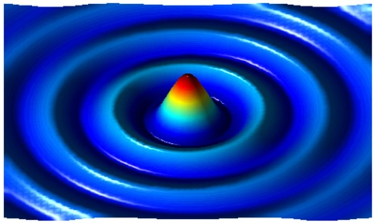
MATLAB测量程序设计

Slide 2
课程的作用
课程的目的
课程的特点
课程安排

Slide 3
课程的作用
在欧美各高等学校，Matlab成为线性代数、自动控制理论、数字信号处理、时间序列分析、动态系统仿真、图像处理等诸多课程的基本教学工具，成为本科生、硕士生和博士生的必须掌握的基本技能。
在设计研究单位和工业部门，Matlab已被广泛地用于研究和解决各种具体的工程问题。
可以预见，Matlab将在我国科学研究和工程应用中发挥越来越大的作用。

Slide 4
本课程的主要内容
本书以MATLAB R2014a中、英文版为编写基础，系统讲解MATLAB基本环境和操作要旨；分章阐述符号计算、数值计算、计算结果可视化及编程精要；选例展现MATLAB精华工具Simulink的功能级和元器件级仿真能力；范例剖析MATLAB版面编辑器的用法和图形用户界面(GUI)的制作要领；简扼勾画MATLAB和Word集成一体的Notebook环境。
全书共分八章。
第1章 基础准备及入门
详细讲述MATLAB工作界面Desktop，介绍MATLAB的基本语法、规则和使用方法、讲授如何借助MATLAB的自带帮助系统解决所遇到的困难。任何MATLAB“生手”借助本章都可以比较顺利地跨入MATLAB门槛。
第2章 符号计算
演绎数学问题的解析计算和任意精度解。该章介绍的解题理念、计算过程、计算结果与高校教科书中的理论内容十分相似，因此学生比较容易接受并应用。此外，在MATLAB中，由于符号计算和数值计算采用两个不同的计算“引擎”，所以本章内容相对独立。

Slide 5
本课程的主要内容
第3章 数组运算及数组化编程
介绍MATLAB基本运算单元“数组”，阐述以数组为基本运算单元的算术、关系、逻辑运算符所服从的“数组运算通则”，避免和减少循环和条件转向的MATLAB数组化编程。此外，还安排专门节次详述：矩阵与数组的区别，即如何使用MATLAB独具的矩阵化编程。
第4章 数值计算
分类讲述基本数学问题（如微积分、极值、微分方程、矩阵和代数方程、随机流的生成和操控、概率统计、多项式和卷积等）的数值解算指令和要领，帮助学生建立起正确的数值计算概念。
第5章 数据和函数可视化
阐释理论数学函数可视化的基本步骤、基本指令和协调使用，培养学生借助图形获知离散数据所隐含函数特征的能力。

Slide 6
本课程的主要内容
第6章 M文件和函数句柄
系统介绍MATLAB程序中最常用的四种控制结构、M函数文件构造、主函数、子函数以及匿名函数。最后一节专门叙述函数句柄的创建、观察和调用。
第7章 Simulink仿真集成环境
采用算例引导、纵向深入的方式描述Simulink模型的交互式创建和仿真方法。四个典型算例分别是：基于微分方程的连续系统仿真、基于传递函数的连续系统分析、基于滤波模块的采样离散系统仿真、以及基于元器件级模块的电路瞬态分析。本章无意对Simulink解决信号与系统问题、电路分析问题进行全面阐述，而着力于让学生通过举一反三体验Simulink崭新、强大的仿真能力。
第8章 图形用户界面GUI
借助四个算例，从入门引导起步，到控件回调函数编写的纵深。简明地介绍版面编辑器的使用要领，展示典型控件的属性设置和回调函数标写技巧。

Slide 7
本课程的目的（ Objectives of This Course ）
讲授MATLAB语言基础入门知识，介绍MATLAB产品的体系、MATLAB桌面工具的使用方法，重点介绍MATLAB的数据可视化、数值计算的基本步骤以及如何使用MATLAB语言编写整洁、高效、规范的程序，掌握matlab中图像处理的各种基本函数。
通过本课程的学习，了解、熟悉、掌握 MATLAB的基本编程方法，并具有初步的利用计算机处理、解决实际问题的能力，为进一步学习后续的专业课程做好准备。
本课程的特点（ Features of This Course ）
交叉性课程，是计算机技术、数学理论知识以及诸多工程理论知识的综合。
实践性课程。
内容多，课时少，要求同学上课认真听讲，要充分利用上机实践消化、理解、
掌握课上讲解内容。

Slide 8
课程安排
课堂教学：共36学时；
上机试验：共18学时。
学习成绩：
1)平时成绩 30% ;
2) 考试70% （闭卷考试）。
主要参考书
《MATLAB教程》张志涌等编著，北京航空航天大学出版社出版，2015年
《精通MATLAB 7》王正林 等编著，电子工业出版社出版，2006年
《MATLAB 6.5辅助图像处理》 飞思科技产品研发中心著，电子工业出版社出版，2003年
《数字图像处理（MATLAB版）》 冈萨雷斯主编，电子工业出版社出版，2005年

Slide 9
第一章 MATLAB 编程环境
主要内容
1 MATLAB概述
2 MATLAB编程环境
3 MATLAB帮助系统
4 MATLAB示例
Matlab与测量数据处理 中国矿业大学出版社

Slide 10
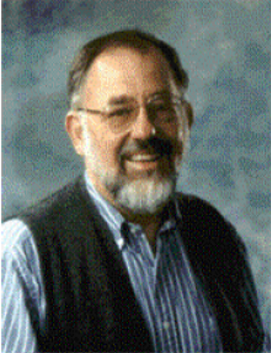
第一章 MATLAB 编程环境
MATLAB概述
（1）MATLAB发展历程
70年代中期，Cleve Moler博土及其同事在美国国家基金会的帮助下，开发了LINPACK和EISPACK的FORTRAN语言子程序库，这两个程序库代表了当时矩阵运算的最高水平。
到了70年代后期，身为美国新墨西哥州大学计算机系系主任的CIeve Moler，在给学生上线性代数课时，为了让学生能使用这两个子程序库，同时又不用在编程上花费过多的时间，开始着手用FORTRAN语言为学生编写使用LINPACK和EISPACK的接口程序，他将这个程序取名为MATLAB，其名称是由MATrix和 LABoratory（矩阵实验室）两个单词的前三个字母所合成。
在1978年，Malab就面世了。这个程序获得了很大的成功，受到了学生的广泛欢迎。在以后的几年里，Matlab在多所大学里作为教学辅助软件使用，并作为面向大众的免费软件广为流传。
Cleve Moler
Matlab与测量数据处理 中国矿业大学出版社

Slide 11

第一章 MATLAB 编程环境
MATLAB概述
（1）MATLAB发展历程
将MATLAB商品化的不是Cleve Moler,而是一个名叫Jack Little的人。当免费的MATLAB软件到Stanford大学，Jack Little正在该校主修控制，便接触到了当时MATLAB，直觉告诉他，这是一个具有巨大发展潜力的软件。因此他在毕业沒多久，就开始用C语言重新编写了MATLAB的核心。在Moler的协助下，于1984年成立MathWorks公司，首次推出MATLAB商用版。在其商用版推出的初期，MATLAB就以其优秀的品质（高效的数据计算能力和开放的体系结构）占据了大部分数学计算软件的市场，原来应用于控制领域里的一些封闭式数学计算软件包（如英国的UMIST、瑞典的LUND和SIMNON、德国的KEDDC）就纷纷被淘汰或在MATLAB上重建。
Jack Little
Matlab与测量数据处理 中国矿业大学出版社

Slide 12
第一章 MATLAB 编程环境
1 MATLAB概述
（1）MATLAB发展历程
第一阶段——产品面世
自1984年MathWorks公司成立，MATLAB软件正式
推向市场。
第二阶段——崭露头角
到1993年，出现了Windows版的MATLAB4.X软件，
成为数值计算方面的“领头羊”。
Matlab与测量数据处理 中国矿业大学出版社

Slide 13
第一章 MATLAB 编程环境
1 MATLAB概述
（1）MATLAB发展历程
第三阶段——发展状大
自2000年千禧之年，MathWorks公司推出了
MATLAB6.X版软件，计算性能上有了明显提高，用
户界面设计更加人性化。
第四阶段——不断完善
对现有功能的不断完善，提高计算性能，美化界面，
完善工具箱性能等。
Matlab与测量数据处理 中国矿业大学出版社

Slide 14
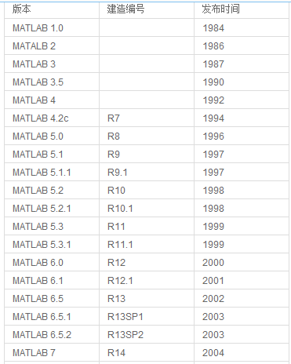
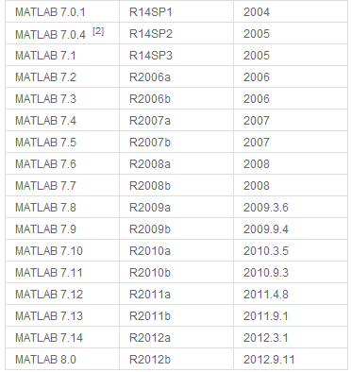
第一章 MATLAB 编程环境
1 MATLAB概述
（1）MATLAB发展历程
Matlab与测量数据处理 中国矿业大学出版社

Slide 15
第一章 MATLAB 编程环境
1 MATLAB概述
（1）MATLAB发展历程
MATLAB就是这样经过了30多年的专门打造、20多年的千锤百炼，它以高性能的数组运算（包括矩阵运算）为基础，不仅实现了大多数数学算法的高效运行函数和数据可视化，而且提供了非常高效的计算机高级编程语言，在用户可参与的情况下，各种专业领域的工具箱不断开发和完善，MATLAB取得了巨大的成功，已广泛应用于科学研究、工程应用，用于数值计算分析、系统建模与仿真。
早在20世纪90年代初，欧美等发达国家的大学就将MATLAB列为一种必须掌握的编程语言。近几年来，国内的很多大学也将MATLAB列为了本科生必修课程。
与Maple、Mathematica数学计算软件相比，MATLAB以数值计算见长，而Maple等以符号运算见长，能给出解析解和任意精度解，而处理大量数据的能力远不如MATLAB。
MATLAB软件功能之强大、应用之广泛，已成为为21世纪最为重要的科学计算语言。可见学习掌握这一工具的重要性。
Matlab与测量数据处理 中国矿业大学出版社

Slide 16
第一章 MATLAB 编程环境
1 MATLAB概述
（2）MATLAB的特点
语法规则简单。尤其内定的编程规则，与其他编程语言（如C、Fortran等）相比更接近于常规数学表示。对于数组变量的使用，不需类型声明，无需事先申请内存空间。
MATLAB基本的语言环境提供了数以千计的计算函数，极大的提高了用户的编程效率。如，一个fft函数即可完成对指定数据的快速傅里叶变换，这一任务如果用C语言来编程实现的话，至少要用几十条C语言才能完成。
MATLAB是一种脚本式（scripted）的解释型语言，无论是命令、函数或变量，只要在命令窗口的提示符下键入，并“回车（Enter）”，MATLAB都予以解释执行。
平台无关性（可移植性）。MATLAB软件可以运行在很多不同的计算机系统平台上，如Windows Me/NT/2000/XP、很多不同版本的UNIX以及Linux。无论你在哪一个平台上编写的程序都可以运行在其它平台上，对于MATLAB数据文件也一样，是平台无关的。极大保护了用户的劳动、方便了用户。其绘图功能也是平台无关的。无论任何系统平台，只要MATLAB能够运行，其图形功能命令就能正常运行。
因此，MATLAB是一个简单易用、功能强大的高效编程语言。
Matlab与测量数据处理 中国矿业大学出版社

Slide 17
第一章 MATLAB 编程环境
1 MATLAB概述
（2）MATLAB的特点
语言简单、内涵丰富
  语言及其书写形式非常接近于常规数学书写形式；
  其操作和功能函数指令就是常用的计算机和数学书上的一些简单英文单词表达的，如：help、clear等；
  完备的帮助系统，易学易用。
扩充能力、可开发能力较强
  MATLAB完全成了一个开放的系统
  用户可以开发自己的工具箱
  可以方便地与Fortran、C等语言接口
编程易、效率高
  Matlab以数组为基本计算单元
  具有大量的算法优化的功能函数
Matlab与测量数据处理 中国矿业大学出版社

Slide 18
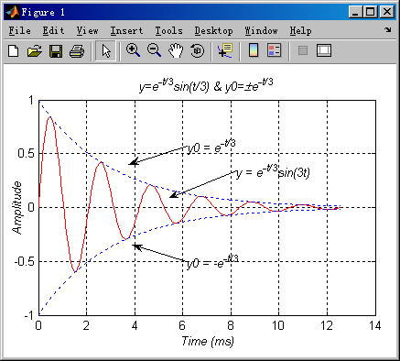
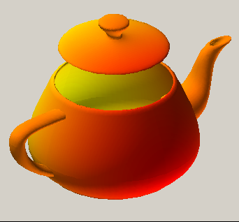
第一章 MATLAB 编程环境
1 MATLAB概述
（2）MATLAB的特点
相关软件比较
MATLAB
庞大的科学计算软件；
提供了方便的操作工具；
提供了编程的开发环境；
强大的数据可视化功能；
支持混合编程；
应用领域广泛。
Matlab与测量数据处理 中国矿业大学出版社

Slide 19
第一章 MATLAB 编程环境
1 MATLAB概述
（2）MATLAB的特点
相关软件比较
Mathematica
简便的符号计算功能；
高效的方程求解方面更；
良好的图形系统；
可视化的编程环境；
强大的文本系统。
Matlab与测量数据处理 中国矿业大学出版社

Slide 20
第一章 MATLAB 编程环境
1 MATLAB概述
（2）MATLAB的特点
相关软件比较
Maple
强大的符号计算；
无限精度数值计算；
内置了2000余种数学函数；
提供了一套内置的编程语言；
Matlab与测量数据处理 中国矿业大学出版社

Slide 21
第一章 MATLAB 编程环境
1 MATLAB概述
（2）MATLAB的特点
相关软件比较
Labview
可视化的编程环境；
建模或仿真模块；
方便与硬件接口连接；
提供了一套内置的编程语言；
Matlab与测量数据处理 中国矿业大学出版社

Slide 22
第一章 MATLAB 编程环境
2 MATLAB编程环境
（1）初用MATLAB
安装MATLAB
配置要求
Windows XP或Windows7(32位或64位)；
.NET Framework2.0以上版本；
内存配置至少2G；
硬盘空闲空间至少6G（软件3.6G）。
Matlab与测量数据处理 中国矿业大学出版社

Slide 23
第一章 MATLAB 编程环境
2 MATLAB编程环境
（1）初用MATLAB
启动MATLAB
双击快捷方式；
开始菜单；
MATLAB软件安装目录；
搜索中直接输入MATLAB.exe；
退出MATLAB
点击关闭按钮；
命令窗口中输入exit或quit命令；
File菜单中点击Eixt MATLAB(快捷键为Ctrl+Q)
Matlab与测量数据处理 中国矿业大学出版社

Slide 24
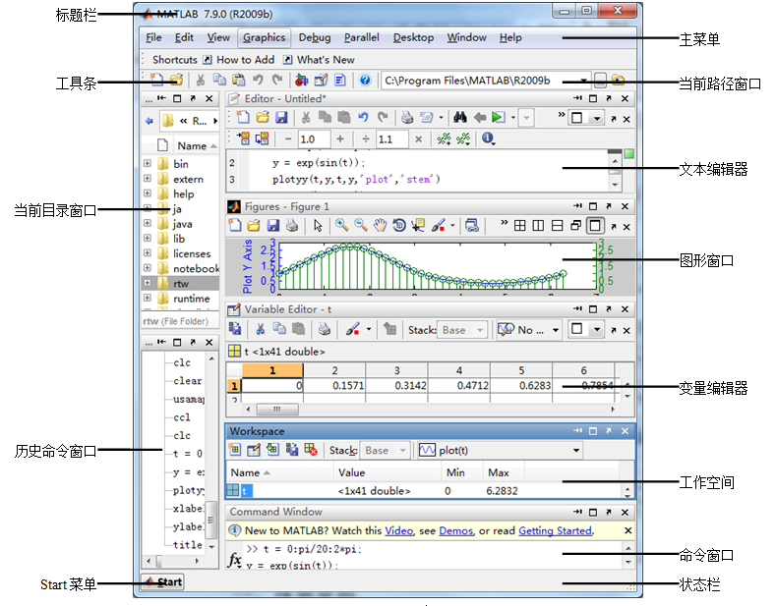
第一章 MATLAB 编程环境
2 MATLAB编程环境
（2）MATLAB集成环境
MATLAB主界面
主界面组成
标题栏
菜单栏
工具条
状态栏
主窗口
Matlab与测量数据处理 中国矿业大学出版社

Slide 25
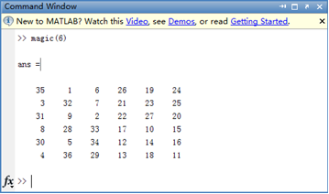
第一章 MATLAB 编程环境
2 MATLAB编程环境
（2）MATLAB集成环境
MATLAB命令窗口
Matlab与测量数据处理 中国矿业大学出版社

Slide 26
第一章 MATLAB 编程环境
2 MATLAB编程环境
（2）MATLAB集成环境
MATLAB命令窗口
MATLAB命令窗口常用快捷键
快捷键 | 功能 | 快捷键 | 功能
↑ | 切换到之前的命令 | Ctrl + Home | 移动光标至窗口首位置
↓ | 切换到之后的命令 | Ctrl + End | 移动光标至窗口尾位置
← | 向前移动光标 | Ctrl + K | 删除光标之后全部字符
→ | 向后移动光标 | Ctrl + C | 中断程序运行
PageUp | 翻向前页 | Tab | 几个首字母检索函数
PageDwon | 翻后前页 | Esc | 删除当前行全部代码
Home | 移动光标至行首 | Enter | 运行当前代码段
End | 移动光标至行尾 | Shift + Enter | 换行，继续编辑代码
Matlab与测量数据处理 中国矿业大学出版社

Slide 27
第一章 MATLAB 编程环境
2 MATLAB编程环境
（2）MATLAB集成环境
当前目录和搜索路径
当前目录
当前目录是MATLAB运行时的工作目录，MATLAB
调用命令或函数时先从当前目录搜索M文件，而
且打开和保存文件时的默认路径也是当前目录。
通过工具条上的当前工作目录窗口工具来设置当
前目录。
Matlab与测量数据处理 中国矿业大学出版社

Slide 28
第一章 MATLAB 编程环境
2 MATLAB编程环境
（2）MATLAB集成环境
当前目录和搜索路径
当前目录
当前目录是MATLAB运行时的工作目录，MATLAB
调用命令或函数时先从当前目录搜索M文件，而
且打开和保存文件时的默认路径也是当前目录。
通过工具条上的当前工作目录窗口工具来设置当
前目录。
Matlab与测量数据处理 中国矿业大学出版社

Slide 29
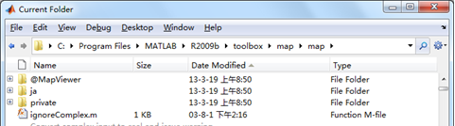
第一章 MATLAB 编程环境
2 MATLAB编程环境
（2）MATLAB集成环境
当前目录和搜索路径
当前目录
通过当前目录窗口来浏览和设置当前目录。
通过命令来设置
cd e:\myworkpath
Matlab与测量数据处理 中国矿业大学出版社

Slide 30
第一章 MATLAB 编程环境
2 MATLAB编程环境
（2）MATLAB集成环境
当前目录和搜索路径
搜索路径
MATLAB在运行时处理一个标识符（变量、命令或函数）
时，是按照一定的方式来识别的，这种识别方式称为
搜索路径。MATLAB在识别一个标识符Var时的基本搜
索过程如下：
首先检查Var是否为工作空间中的一个变量，若不是，进行
下一步搜索。
检查Var是否为一个内部函数，若不是，进行下一步搜索。
检查Var是否为当前目录下的M 文件，若不是，进行下一
步搜索。
检查Var是不是MATLAB 搜索路径中其他目录下的M 文件。
Matlab与测量数据处理 中国矿业大学出版社

Slide 31
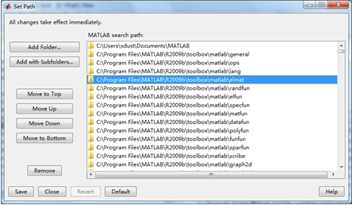
第一章 MATLAB 编程环境
2 MATLAB编程环境
（2）MATLAB集成环境
当前目录和搜索路径
搜索路径
MATLAB修改或设置搜索路径的方法有两种：
点击菜单File—>Set Path 或在命令窗口执行pathtool 命令，调出Set Path 对话框。
在命令窗口或M文件中运行path 命令设置搜索路径，例如命令path(path,'e:\myworkpath'),把e:\myworkpath加到搜索路径下。
Matlab与测量数据处理 中国矿业大学出版社

Slide 32
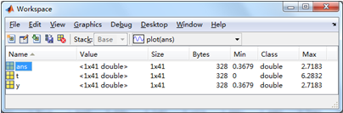
第一章 MATLAB 编程环境
2 MATLAB编程环境
（2）MATLAB集成环境
工作空间和变量编辑器
工作空间
工作空间是用来管理这些内存变量的窗口工具，
显示变量的数据类型、大小、字节大小、最大值、
最小值、标准差等信息。
工作空间提供了简单的变量管理功能：创建新的
变量、打开变量数据、保存数据、绘制饼状图、
柱状图等统计图等。
Matlab与测量数据处理 中国矿业大学出版社

Slide 33
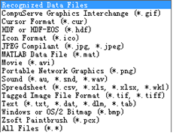
第一章 MATLAB 编程环境
2 MATLAB编程环境
（2）MATLAB集成环境
工作空间和变量编辑器
工作空间
数据格式
Matlab与测量数据处理 中国矿业大学出版社

Slide 34
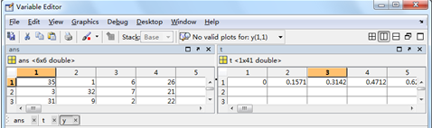
第一章 MATLAB 编程环境
2 MATLAB编程环境
（2）MATLAB集成环境
工作空间和变量编辑器
变量编辑器
通过变量编辑器查看和编辑工作空间中的变量，
可以在窗口中同时打开多个子窗口用来显示多个
变量的数据。
Matlab与测量数据处理 中国矿业大学出版社

Slide 35
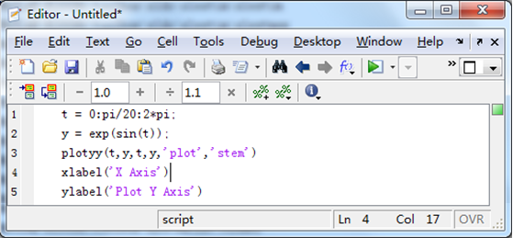
第一章 MATLAB 编程环境
2 MATLAB编程环境
（2）MATLAB集成环境
文本编辑器/调试器
MATLAB提供了文本编辑器/调试器来创建和调试
M文件。
Matlab与测量数据处理 中国矿业大学出版社

Slide 36
第一章 MATLAB 编程环境
2 MATLAB编程环境
（2）MATLAB集成环境
文本编辑器/调试器
MATLAB编辑器\调试器快捷键
快捷键 | 功能 | 快捷键 | 功能
Tab | 增加缩进 | Ctrl+T | 去掉注释
Ctrl+[ | 减少缩进 | Ctrl+B | 括号配对检查
Ctrl+I | 自动缩进 | F12 | 设置/取消断点
Ctrl+R | 注释代码 | F5 | 运行程序
Matlab与测量数据处理 中国矿业大学出版社

Slide 37
第一章 MATLAB 编程环境
2 MATLAB编程环境
（2）MATLAB集成环境
历史命令窗口
历史窗口按时间顺序记录已运行过的命令、函数、表达式。该窗中的所有命令、文字都允许复制、重运行及产生M文件。
Matlab与测量数据处理 中国矿业大学出版社

Slide 38
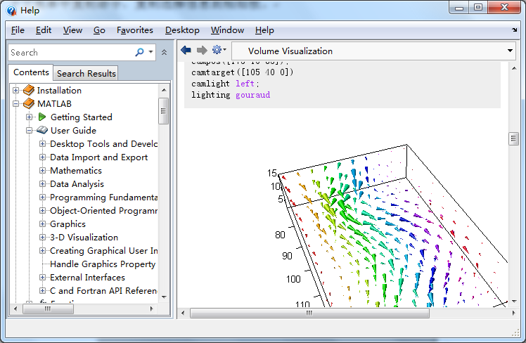
第一章 MATLAB 编程环境
3 MATLAB编程环境
（1）MATLAB帮助浏览器
帮助浏览器是一个集成到MATLAB主要界面的HTML浏览器集，使用帮助浏览器搜索和查看帮助文档和演示示例程序。
Matlab与测量数据处理 中国矿业大学出版社

Slide 39
第一章 MATLAB 编程环境
3 MATLAB编程环境
（2）MATLAB帮助信息查找命令
help命令
在MALTAB命令窗口中直接输入help命令，信息格
式如下：
HELP topics:
MATLAB\general - General purpose commands.
MATLAB\ops - Operators and special characters.
┋（省略号）
在MALTAB命令窗口中输入help和函数名，信息格
式如下：。
SUM Sum of elements.
S = SUM(X) is the sum of the elements of the vector X.
┋
Matlab与测量数据处理 中国矿业大学出版社

Slide 40
第一章 MATLAB 编程环境
3 MATLAB编程环境
（2）MATLAB帮助信息查找命令
help命令
在MALTAB命令窗口中输入help和工具箱名称。
Mapping Toolbox
Version 3.0 (R2009b) 29-Jun-2009
GEOSPATIAL DATA IMPORT AND ACCESS
Standard File Formats
arcgridread - Read gridded data set in Arc ASCII Grid Format
┋
Matlab与测量数据处理 中国矿业大学出版社

Slide 41
第一章 MATLAB 编程环境
3 MATLAB编程环境
（2）MATLAB帮助信息查找命令
lookfor命令
lookfor 命令从MATLAB搜索路径下的所有M文件
的第一段注释信息中查找特定关键字，优点是在
不知道确切的函数名称时，通过输入关键字进行
搜索，搜索结果列出所有包含该关键字的函数或
工具箱的名称和第一段注释信息。
memmapfile - Construct memory-mapped file object.
DataTypeHandler_CachingDataConvertor - a data convertor
class that caches map's
┋
Matlab与测量数据处理 中国矿业大学出版社

Slide 42
第一章 MATLAB 编程环境
3 MATLAB编程环境
（2）MATLAB帮助信息查找命令
which 命令
which 命令定位函数的位置，返回该函数M文件
的全路径。一个函数可能在多处有定义，可以
用which('函数名','-all')格式查找出该函数的所有
位置，因此它也常用于查找同名函数。
Matlab与测量数据处理 中国矿业大学出版社

Slide 43
第一章 MATLAB 编程环境
3 MATLAB编程环境
（2）MATLAB帮助信息查找命令
其他相关命令
doc 命令
使用doc命令打开MATLAB的帮助文档浏览器，
并在其中显示指定函数的帮助信息。
type命令
使用type命令在命令窗口中显示指定函数的帮
助信息。
edit命令
使用edit命令打开MATLAB的M文件编辑器，并
在其中显示指定函数的源代码。
Matlab与测量数据处理 中国矿业大学出版社

Slide 44
第一章 MATLAB 编程环境
3 MATLAB编程环境
（3）MATLAB其它帮助工具
Demo示例
Demo示例非常完善，每个专题中都有Demo示例，
而且大部分示例中提供了源代码，这些代码既可以在
命令窗口中直接运行，也可以通过M文本编辑打开。。
网络资源
MALTAB中文论坛
http://www.iloveMATLAB.cn/forum.php
MALTAB广场 http://www.MATLAB.org.cn/
Matlab与测量数据处理 中国矿业大学出版社

Slide 45

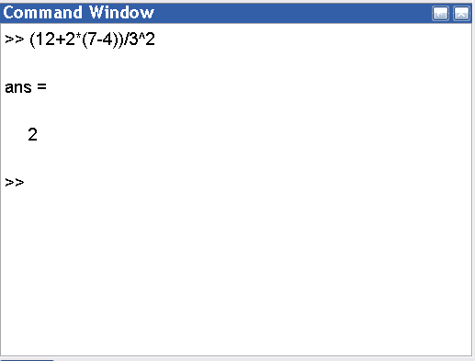
第一章 MATLAB 编程环境
4 MATLAB示例
简单计算
计算
（1）在MATLAB命令窗口输入
以下内容：
>>(12+2*(7-4))/3^2
（2）按【Enter】键，指令执行。
（3）返回的计算结果：
ans=
2
Matlab与测量数据处理 中国矿业大学出版社

Slide 46
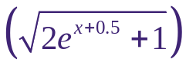
第一章 MATLAB 编程环境
4 MATLAB示例
计算sin(45ْ )
>>sin(45*pi/180)
Matalb中正弦函数sin就是常见的正弦函数。
它的参数值是以“弧度”为单位的。
pi也是Matalb的预定义变量。
pi=3.14159…
Matlab对字母大小写是敏感的。
ans=
0.7071
【例2.2-3】计算 的值，其中x=4.92。
Matalb中开平方—sqrt(x)，是英文square root的缩写 。
Matalb中指数函数exp(x)，常见的表达方式。
>>sqrt(2*exp(4.92+0.5)+1)
ans=
21.2781
Matlab与测量数据处理 中国矿业大学出版社

Slide 47
第一章 MATLAB 编程环境
4 MATLAB示例
求方程
的全部根。
p = [2,0,-3,71,-9,13];％建立多项式系数向量
x = roots(p)； %求根
x =
-3.4914
1.6863 + 2.6947i
1.6863 - 2.6947i
0.0594 + 0.4251i
0.0594 - 0.4251i
Matlab与测量数据处理 中国矿业大学出版社

Slide 48
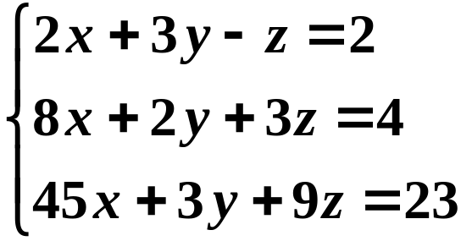
第一章 MATLAB 编程环境
4 MATLAB示例
求解线性方程组
a = [2,3,-1;8,2,3;45,3,9];％建立系数矩阵a
b = [2;4;23];％建立列向量b
x = inv(a)*b
x =
0.5531
0.2051
-0.2784
Matlab与测量数据处理 中国矿业大学出版社

Slide 49
第一章 MATLAB 编程环境
4 MATLAB示例
syms x y z ％建立符号变量
[x,y,z]=solve(2*x+3*y-z-2,8*x+2*y+3*z-4,45*x+3*y+9*z-23)
x =
151/273
y =
8/39
z =
-76/273
Matlab与测量数据处理 中国矿业大学出版社

Slide 50
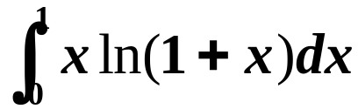
第一章 MATLAB 编程环境
4 MATLAB示例
求解 I=
  quad('x.*log(1+x)',0,1)
  ans =
  0.250
  或
  syms x
  int(x*log(1+x),0,1)
  ans =
  1/4
Matlab与测量数据处理 中国矿业大学出版社

Slide 51

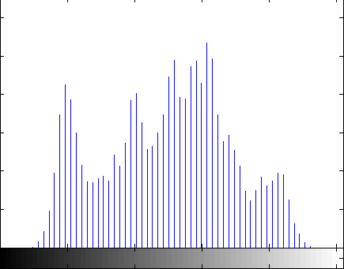



第一章 MATLAB 编程环境
4 MATLAB示例
图像处理
i = imread('LENA.bmp');
figure,imshow(i)
figure,imhist(I,64);
h = histeq(i);
figure,imshow(h)
esobel = edge(i,'sobel');
figure,imshow(esobel);
ecanny = edge(i,'canny');
figure,imshow(ecanny)
Matlab与测量数据处理 中国矿业大学出版社

Slide 52
第一章 MATLAB 编程环境
思考题
（1）简述MATLAB的发展历程?
（2）论述MATLAB的特点?
（3）简述MATLAB的集成环境包括哪些部分?
（4）简述MATLAB的帮助系统?
Matlab与测量数据处理 中国矿业大学出版社

